Slide 1
Графический учебный исполнитель

Slide 2
Учебными исполнителями называют различные образы на экране компьютера, которыми можно управлять, отдавая команды. Используются они для обучения составлению управляющих алгоритмов.

Slide 3
Обстановка, в которой действует исполнитель, называется средой исполнителя. ГРИС может перемещаться в горизонтальном и вертикальном направлениях с постоянным шагом. Исполнитель может двигаться только по линиям этой сетки. ГРИС не может выходить за границы поля.
ГРИС может шагать или прыгать по линиям сетки, а также поворачиваться. Поворачиваться он умеет только против хода часовой стрелки.
Графический исполнитель - это объект управления.

Slide 4
Среда графического исполнителя.Стрелка указывает состояние исполнителя(место положения и направления)

Slide 5
Возможны два режима: режим прямого управления и режим программного управления. Работа в режиме прямого управления происходит так: человек отдает команду, ГРИС ее выполняет; затем отдается следующая команда и т.д.

Slide 6
В режиме прямого управления система команд исполнителя следующая:
шаг — перемещение ГРИС на один шаг вперед с
рисованием линии;
поворот — поворот на 90 градусов против хода
часовой стрелки;
прыжок — перемещение на один шаг вперед без
рисования линии.
Эти команды будем называть простыми командами.

Slide 7
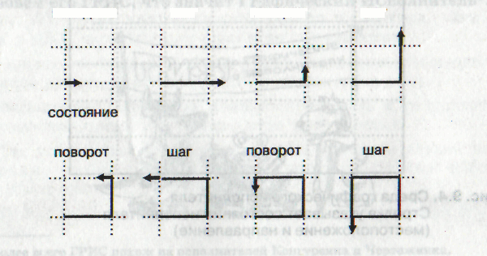

Slide 8
Работа в программном режиме имитирует автоматическое управление исполнителем.
В режиме программного управления по-прежнему используются команды шаг, поворот, прыжок.

Slide 9
Таким образом, программное управление графическим исполнителем проходит этап подготовки (программирование и установка исходного состояния) и этап исполнения программы.

Slide 10
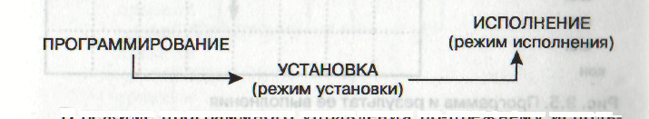

Slide 11
Язык программирования для графического исполнителя — это учебный алгоритмический язык (АЯ). Поэтому алгоритмы управления ГРИСом, записанные на АЯ, являются для него одновременно и программами.

Slide 12
Закрепление
Задача 1. Составим и выполним программу, по которой ГРИС нарисует на поле букву «Т». Пусть длина вертикального и горизонтального отрезков равна четырем шагам.
Исходное состояние — чистый лист. Исполнитель - в точке, где будет находиться левый конец горизонтального отрезка, направление — на восток.

Slide 13
ПРОГРАММА
Программа буквы «Т»
нач
шаг
шаг
шаг
шаг
поворот
поворот
прыжок
прыжок
поворот
шаг
шаг
шаг
шаг
кон
ПОЛЕ ДЛЯ РИСУНКА

Slide 14
Структура такой программы (алгоритма) называется линейной. Команды выполняются по очереди, каждая только один раз.

